Slide 1
Om läges- och behovsanalyser
Genom länsdialoger inför ikraftträdande av nya socialtjänstlagen
Notes:
Innan vi börjar så vill jag bara ge oss alla här i rummet en gemensam bas

Slide 2
En långsiktigt hållbar socialtjänst
Socialtjänsten behöver ställa om verksamhet och arbetssätt de kommande åren - dels för att anpassa sig till en ny lagstiftning och dels för att ha kapacitet att möta en utmanande samhällsutveckling. Det handlar därför både om en omställning av socialtjänsten och en omställning av hela den sociala välfärden.

Slide 3

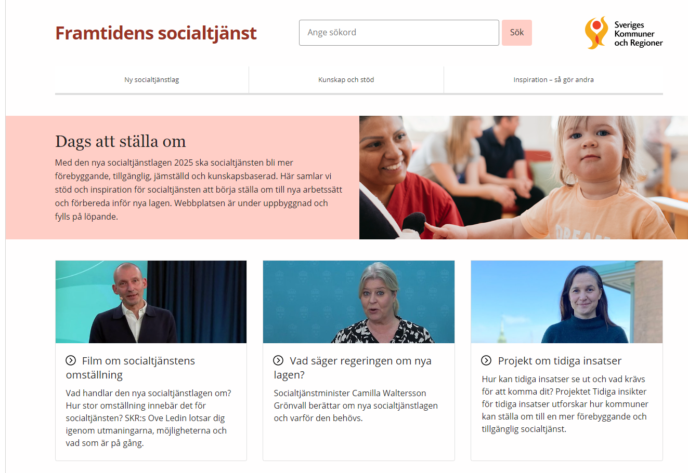
Framtidens socialtjänst – på väg mot en hållbar socialtjänst
De större förslagen bildar en helhet där samtliga delar är beroende av och förutsätter varandra.
Framtidens socialtjänst | SKR
Notes:
CM
1 § Samhällets socialtjänst skall på demokratins och solidaritetens grund främja människornas
- ekonomiska och sociala trygghet,
- jämlikhet i levnadsvillkor,
- aktiva deltagande i samhällslivet.
Socialtjänsten skall under hänsynstagande till människans ansvar för sin och andras sociala situation inriktas på att frigöra och utveckla enskildas och gruppers egna resurser.
Verksamheten skall bygga på respekt för människornas självbestämmanderätt och integritet.
Omställning motsvarande Nära vård
Minskat fokus på grupper
Ekonomiskt bistånd!

Slide 4

Omställning till en hållbar socialtjänst
Främjar jämlika och jämställda levnadsvillkor.
Utgår från ett förebyggande perspektiv där socialtjänsten är lätt tillgänglig för alla.
Är kunskapsbaserad utifrån vetenskap och beprövad erfarenhet.
Notes:
Socialtjänstens grunduppdrag är att ge stöd och hjälp genom hela livet, individ- och familjeomsorg, funktionshinderomsorg och äldreomsorg. Det utgör en stor del av kommunernas verksamheter. Men sociala problem uppkommer ur – och präglas av – strukturella förhållanden såsom ojämställdhet, ojämlikhet, fattigdom, ohälsa, segregation, rasism och våld. För att kunna leverera en jämställd och jämlik socialtjänst behövs en förståelse för denna komplexa verklighet.
Socialtjänsten står inför en genomgripande omställning som gör att vi måste se saker på nya sätt, tänka om och vara beredda på förändring. Det handlar om en omstart till en:
En hållbar socialtjänst som främjar jämlika och jämställda levnadsvillkor, utgår från ett förebyggande perspektiv, är lätt tillgänglig samt kunskapsbaserad utifrån vetenskap och beprövad erfarenhet.

Slide 5

Ny lag och omställningen närmar sig
Lagrådsremiss (innan sommaren)
Troligt att ny lag börjar gälla 1 juli 2025
Proposition 2024 (hösten)
Tidplanen verkar hållas

Slide 6


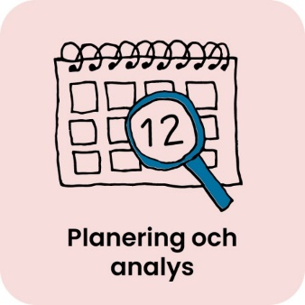



Projekt startade 2023
1. Nationell Uppföljning av Socialtjänstens Omställning (i samverkan med KaU/FoU)
2. Förebyggande, tillgänglig och tidig socialtjänst (i samverkan med Samhällsnytta )

Slide 7


Projekt lanserade 2024
Det första samlade stödet
för jämställd socialtjänst
finns nu!

Slide 8
Inom ramen för överenskommelsen ska SKR:
Alltså en del av flera…
  stödja kommunernas strategiska arbete för omställningen,
  stödja kommuners erfarenhetsutbyte och gemensamma lärande samt stimulera samverkan mellan kommuner,
  stödja kommuners arbete med att utveckla ledning, styrning och uppföljning för att aktivt arbeta med omställningen,
  stödja utvecklingen av lätt tillgängliga och förebyggande arbetssätt,
  stödja kommuner i läges- och behovsanalyser (i länen) inför en ny socialtjänstlag,
  verka för stöd till uppföljning och analyser som kan vara av intresse för flera kommuner, och
  bidra till spridning av metoder och arbetssätt som bygger på bästa tillgängliga kunskap.

Slide 9
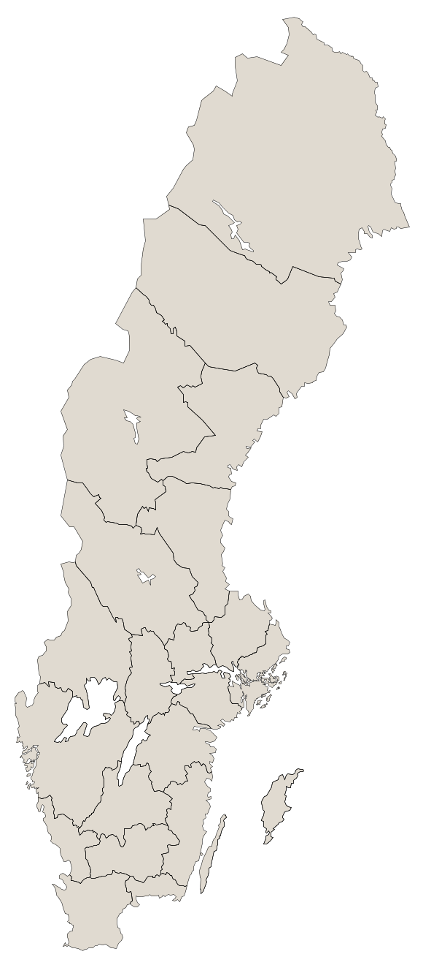
650 000 kr har gått till varje kommun för att genomföra läges- och behovsanalyser och planering inför omställningen. Länsdialogerna är en del av detta.
Kommunernas förutsättningar och behovsområden inför omställningen skiljer sig åt. Kommuner kan med fördel samverka med varandra i arbetet inom ramen för befintliga eller nya samverkansstrukturer.
Lokala och regionala analyser är en viktig utgångspunkt för kommunerna i planeringen av socialtjänstens verksamhet inför ikraftträdandet av den nya lagen.
RSS har inte tilldelats några medel från regeringen för arbetet med läges-och behovsanalyserna eller länsdialogerna.
Förberedande år

Slide 10
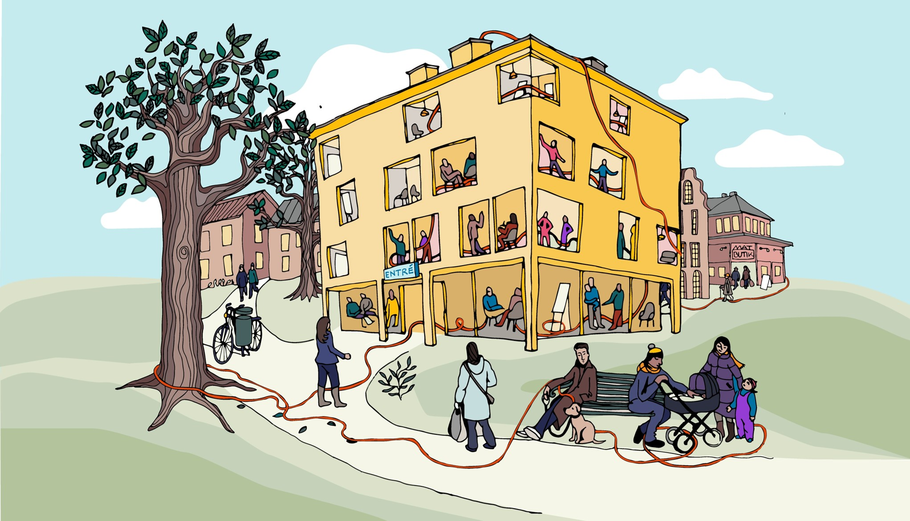
Läges- och behovsanalyser en start
Socialstyrelsen och SKR har båda i uppdrag att stödja kommunerna i arbetet. SKR och Socialstyrelsen har dialog om uppdragen.
Socialstyrelsen ska 30 sep 2025 lämna en redovisning med en samlad analys av kommunernas lägesbilder.
Kommunerna har återrapporteringskrav gentemot Socialstyrelsen.
Arbetet ska genomsyras av ett barnrätts-, funktionshinders- och jämställdhetsperspektiv.

Slide 11

SKR utvecklar stödpaket
Enkelt och konkret stöd till kommuner och RSS i att genomföra läges- och behovsanalyser, utifrån länsdialoger, inför ikraftträdande av ny lag.
Ett stödpaket tas fram under våren 2024 och lanseras efter analys av lagrådsremissen.
Arbetet sker i nära samarbete med Socialstyrelsen och RSS:erna.

Slide 12

Flerstegsraket!
Läges-och behovsanalyserna tillsammans med länsdialogerna är ett första steg för att skapa en plattform för arbetet framåt tillsammans.

Slide 13

SKR:s upplägg/process
Stödpaket
Material
Processtöd
Länsdialog/er
Dialoger lokalt
Fortsatt arbete

Slide 14

Övergripande om stödpaketet
Material riktat till socialtjänsten:
-”Basmaterial” om omställningen (SKR)
-Uppdatering av termbanken (Socialstyrelsen)
-”Målgruppsanalys av indikatorer/nyckeltal - ”Analysmodell” inför (Socialstyrelsen)
- Enkät inför (Socialstyrelsen)
-”Självskattningsverktyg” inför (SKR)
Processtöd till RSS:
- SKR arrangerar workshop om och hur en länsdialog kan genomföras av RSS.
Stöd till RSS och socialtjänsten:
-”Dialogmaterial” för länsdialoger (SKR)
-”Dialogmaterial” för lokala dialoger (SKR)
Under utveckling

Slide 15

En balansgång framåt
Omställning inför ny lag…
Den sociala välfärdens omställning…

Slide 16

Riktning framåt
Ett tillfälle att skapa en samsyn av målbilden för en hållbar socialtjänst och den sociala välfärdens omställning. Ger oss en gemensam riktning.

Slide 17
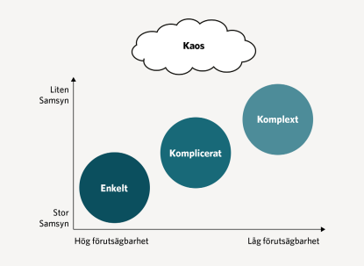
Omställning till en hållbar socialtjänst är både enkel, komplicerad och komplex

Slide 18
Hela socialtjänsten
Alla olika verksamhetsområden.

Slide 19
Styrning och ledning är avgörande
1. Styr och led för en hållbar socialtjänst
2. Få kunskap om vem som får vad på vilka villkor
3. Planera, synliggör och förnya era arbetssätt

Slide 20
Det här handlar om god kvalitet!
”Kvalitet definieras i SOSFS 2011:9 som att en verksamhet uppfyller de krav och mål som gäller för verksamheten...”
Det här är en del av det systematiska kvalitetsarbetet.
SOSFS 2011:9 anger hur kvaliteten i verksamheten systematiskt och fortlöpande ska utvecklas och säkras.
Det handlar om att verksamhet uppfyller de krav och mål som gäller för verksamheten enligt lagar och andra föreskrifter.
Notes:
Kvalitetsdefinitionen kan därför beskrivas som en ram som ska fyllas med det innehåll som finns i dessa andra lagar och föreskrifter eller beslut som gäller för verksamheten.

Slide 21
Hur lägger ni upp arbetet framåt?
Lokala och regionala anpassningar är både möjliga och önskvärda

Slide 22

Vägval framåt
Var börjar vi?
Var slutar vi?
Vem gör vad? RSS och kommunerna?
Hur ser tidsplanen ut?
Hur utformar vi länsdialogerna?
Notes:
Var börjar vi?
Vad är syftet och målet?
Vad är målgruppen?
Vad är ”avstampet”? Vad är ”skärningen”?
Var slutar vi?
Vad ska det resultera i?
Vem gör vad?
Vad gör SKR och vad gör Socialstyrelsen?
RSS roll i förberedelse och i genomförande
Socialtjänsterna enskilt och i samverkan
Tidplan
Lansering
Deadline
Hur utformar vi länsdialogerna?

Slide 23
Preliminär tidplan 2024-2025
2024 april-juni
Förberedelsefas och framtagande av stöd
Spridning av material inför.
juli-aug
Analys av lagrådsremiss och ev förändringar av stödpaketet.
Okt 2024 - mars 2025
Spridning av stödpaketet och genomförande av läges- och behovsanalyser genom länsdialoger
April-sep 2025
Sammanställa och analysera

Slide 24
Preliminär tidplan
Framtagande av utkast på stödpaket
Uppstart och framtagande av projekt och tidplan
Spridning av stödpaketet
Genomförande av länsdialoger
April | Maj | Juni | Juli | Aug | Sep | Okt 2024 till |  |  |  | Mars 2025 | April- Sep
-Dialog internt på SKR
- Dialog med Socialstyrelsen
- Workshops RSS och socialtjänst och samtal med referensgrupp
Revidering utifrån lagrådsremiss
Sammanställning resultat och analys

Slide 25
Syfte:
Version 1
Syftet är att stärka förutsättningar för att uppnå en långsiktigt hållbar socialtjänst genom att ge en övergripande bild av verksamheternas behov och nuläget idag.
Kommunernas läges- och behovsanalyser och länsdialogerna ska bidra till:
Samsyn kring nuläge och behov inför den nya lagen.
Insikter som kan bidra till framtagande av en omställningsplan(? )för arbetet framåt.
Samverkan som skapat möjligheter till lärande och utveckling i länen som kan skapa samarbeten framåt.
Notes:
Syftet med länsdialogerna är att främja samverkan mellan kommunerna genom er RSS.

Slide 26
Mål:
Version 1
Målet är att socialtjänsten ska genomföra läges-och behovsanalyser för att skapa en bra plattform för att:
- på kort sikt uppnå ny socialtjänstlag.
- på lång sikt uppnå omställningen av hållbar socialtjänst.
Detta är ett första steg för att kunna bidra till en hållbar socialtjänst som främjar jämlika och jämställda levnadsvillkor, utgå från ett förebyggande perspektiv, vara lätt tillgänglig och kunskapsbaserad utifrån såväl vetenskap som beprövad erfarenhet.

Slide 27
Målgrupper
Version 1
SKR och Socialstyrelsen deltar gärna på länsdialogerna
Stödpaket
Användare av materialet: Chefer, ledare och verksamhetsutvecklare.
Användare av processtödet: RSS
Medverkande på länsdialogerna: Chefer (socialchef och verksamhetschefer eller liknande), verksamhetsutvecklare och förtroendevalda (ordförande/vice ordförande i nämnden).
Det handlar om representanter från hela socialtjänsten och eventuellt närliggande verksamheter utifrån den lokala kontexten.
Medverkande för dialogerna lokalt: Verksamhetschefer eller liknande, verksamhetsutvecklare, medarbetare och nämndspolitiker.
Material
Processtöd
Länsdialog/er
Dialoger lokalt
Fortsatt arbete

Slide 28

Processen framåt
RSS behöver få ett uppdrag av sina kommuner att arrangera länsdialoger.
Boka in datum för länsdialogerna (tidigast 1 oktober).
Ta del av material om omställningen på webben för förberedelse inför länsdialogerna.
SKR och Socialstyrelsen utvecklar stödpaket och lanserar det.
SKR arrangerar en utbildningsdag för RSS:erna att hålla i länsdialogerna. Datum kommer inom kort.
Kommunerna rapporterar in till Socialstyrelsen innan länsdialogen.
Länsdialogerna genomförs av RSS som arrangerar och håller i dialogen. SKR och Socialstyrelsen erbjuder sig att delta. SKR står inte för kostnader.
RSS och kommunerna fortsätter dialogen.
Meddela datum och RSS-kontaktperson för länsdialogen till: linnea.adebjork@skr.se

Slide 29
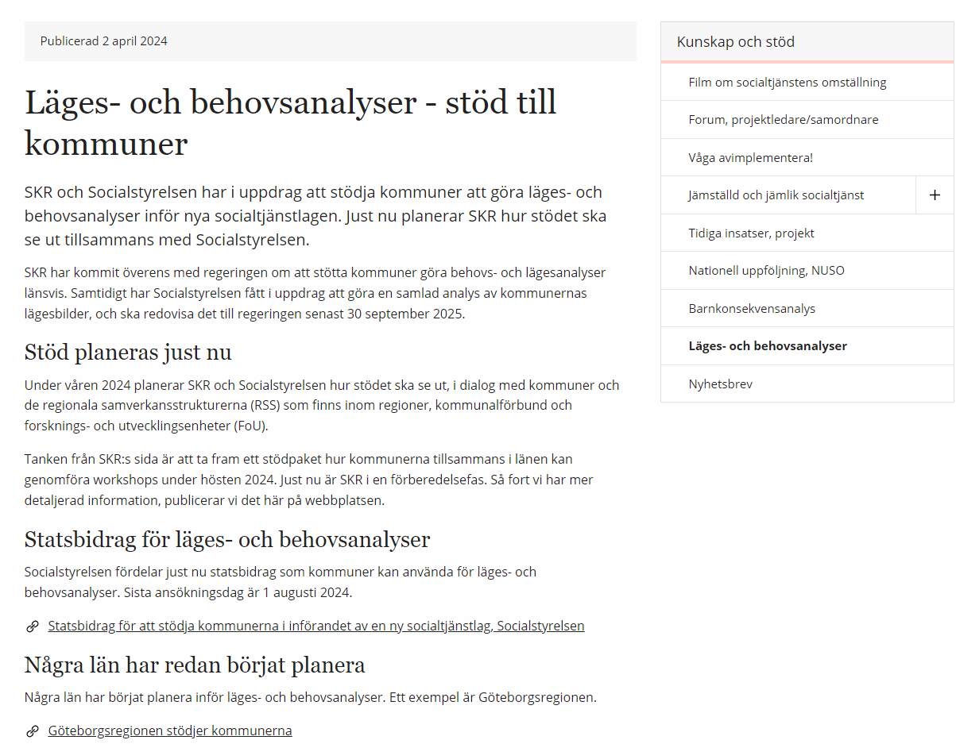
Webben uppdateras löpande
Läges- och behovsanalyser | Framtidens socialtjänst | SKR

Slide 30
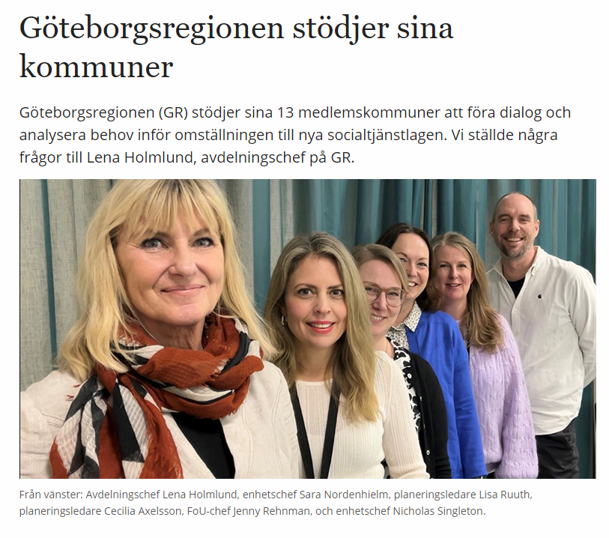
Göteborgsregionen stödjer sina kommuner | Framtidens socialtjänst | SKR

Slide 31
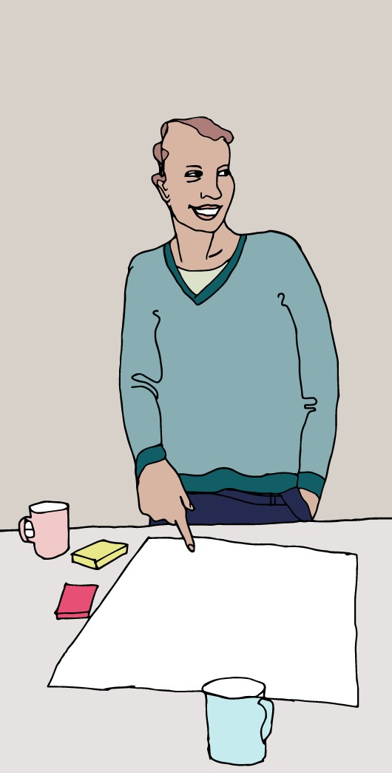
Har ni frågor?
maria.hogkvist@skr.se
camilla.wiberg@skr.se
Meddela datum och RSS-kontaktperson för länsdialogen till:
linnea.adebjork@skr.se

